Slide 1
SSH48
エアコン管理システム エアー来んやん！

Slide 2
メンバー画像作成中

Slide 3
Agenda
01
作品概要
02
実機デモストレーション
03
開発詳細
04
まとめ

Slide 4
質問.
教室の室温に
不満を感じたことはありませんか？
Notes:
皆さん、教室の室温に不満を持ったことはないでしょうか？
寒い！または暑い！
またはここに寸劇を入れる
次ページ、調査結果

Slide 5
黙ってこっそり空調の設定温度を変更したことがある人
63.9%
変更した温度がいつの間にか戻されていた経験がある人
81.2%
Notes:
会社のオフィス内でも、室温に不満を持っている方が多く、
実際に三菱が行なった調査では、オフィスのエアコン温度、こっそり変えたことがある人は6割、そして、変更したはずの温度が元に戻っている経験も8割もいる
という調査結果が出ています。
このようにエアコンの温度を不適切だと思いながら作業している人は多く存在することがわかりました。そこで私たちは、

Slide 6


民主的エアコン管理システム
Notes:
そこで私たちは、民主的エアコン管理システム、エアー来んやん！を開発しました(ドヤ顔)
いえええい

Slide 7
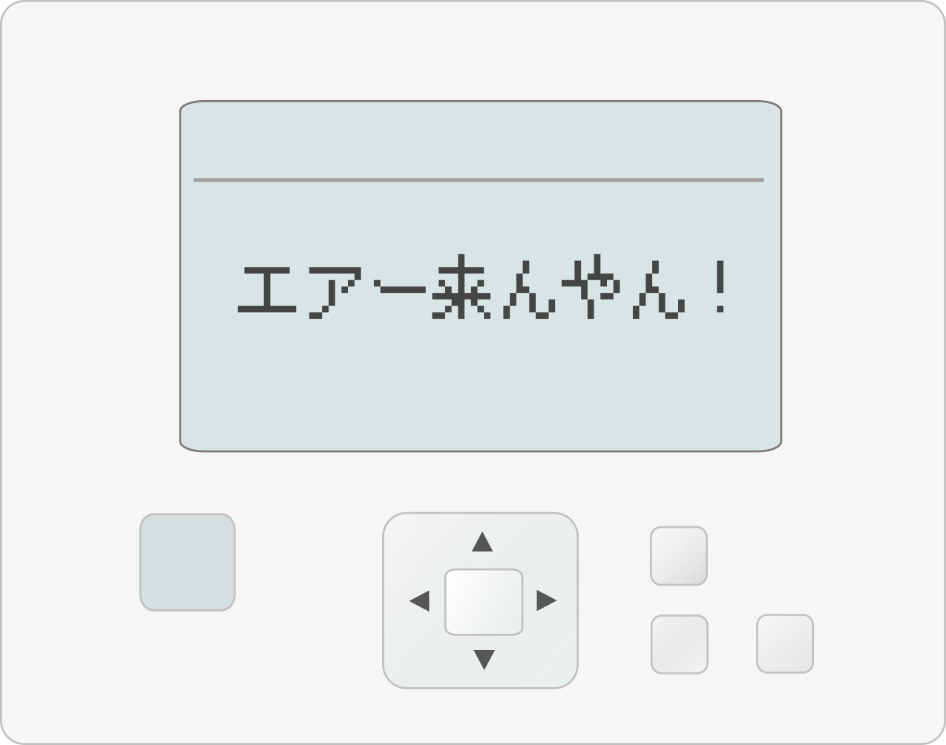
民主的エアコン管理システム
みんなの投票で
温度変更を行う
手持ちのデバイスで使える！
匿名で投票できる！
Notes:
このシステムは、エアコンの温度管理を手元のデバイスから投票という形で行うことができるようになるシステムです。
Slack上でエアコン管理ボットAirboが投票準備からエアコン操作までをおこなってくれるため、
オフィス内、教室内のグループ内でエアコンの温度を変えたいとき、誰でも簡単に意思表明することができます。

Slide 8




民主的エアコン管理システム
みんなの投票で温度変更を行う
エアコン管理bot Airbo
Notes:
このシステムは、エアコンの温度管理を手元のデバイスから投票という形で行うことができるようになるシステムです。
Slack上でエアコン管理ボットAirboが投票準備からエアコン操作までをおこなってくれるため、
オフィス内、教室内のグループ内でエアコンの温度を変えたいとき、誰でも簡単に意思表明することができます。

Slide 9
民主的エアコン管理システム
ターゲットユーザ
集団でエアコンを利用する人たち
利用目的
作業中など意思表示しにくい時に、 エアコンの温度変更を簡単、平和的に行う
導入効果
快適な室温を保つことで作業の効率化、集団の雰囲気をよくする

Slide 10



動作フロー
ユーザー
①キーワード入力(Slack)
システム
エアコン
②投票フォーム送信(Slack)
③投票(Googleフォーム)
④集計
⑤温度変更
(ラズパイ)
⑤温度変更通知(Slack)
さむい
あつい

Slide 11


実機デモ

Slide 12











活用技術
投票機能
Google
Apps
Script
Google
Spread
Sheets
Outgoing
Webhook
温度変更機能
Raspberry
Pi
気象情報通知機能
Incoming
Webhook
Amazon
CloudWatch
Logs
AWS
Lambda

Slide 13
開発の振り返り
個人の力量に合わせた仕事配分ができた
つまずいても、反省と思考を重ねて、解決案を出せた
初めてのチーム開発を楽しい雰囲気で終えることができた
反省点
設計から大きな変更があった
設計に力を入れる必要がある
新しい技術知識の取得に時間がかかった
よかった点
必要な技術を事前にしっかりと調べる必要がある

Slide 14
将来の展望・可能性
エアコン情報の登録、対応
エアコン温度学習機能
システムとリモコン本体の同期を取る
赤外線を使用しないエアコンに対応
スマホ版でもbotのアイコンを変更する

Slide 15
Thank you for your listening

Slide 16
質疑応答

